Slide 1
高等数学实验课程简介
  1、高等数学数值实验课程目的
  2、高等数学数值实验课程特点
  3、高等数学数值实验课程作用
.4、 高等数学数值实验课程考查形式

Slide 2
一、MATLAB的基本操作
1.1实验目的
本实验的目的是了解MATLAB软件，学会MATLAB软件的一些基本操作，掌握其基本运算
1.2实验内容
1.2.1 关于MATLAB软件
由于科学技术及计算机的飞速发展，各类数学软件不断涌现，这使在解决各类复杂的问题变得非常简单了。现在常用的数学软件有Mathematica、MATLAB、SAS等软件。

Slide 3
Mathematica是美国Wolfram Research公司开发的数学软件，它的主要使用者是从事理论研究的数学工作者和其它科学工作者、以及从事实际工作的工程技术人员。
SAS是Statistical Analysis System的缩写，意为“统计分析系统”，是由美国SAS研究所（SAS INSTITUTE INC.）于1976年推出的用于决策支持的大型信息集成系统。是当前最重要的专业统计软件之一。
MATLAB是“Matrix Laboratory”的缩写，意为“矩阵实验室”，是当今很流行的科学计算软件。

Slide 4
20世纪90年代，MATLAB已经成为国际控制界公认的标准计算软件。Mathwork软件公司于1993年推出了基于Windows平台的MATLAB4.0.从1997年的5.0版起，历经5.x,6.x到7.0版本，MATLAB软件 “面向对象”的特点愈加突出，数据类型愈加丰富，操作界面愈加友好，运算速度越来越快，功能越来越强大。
在欧美高校，MATLAB已成为许多课程的基本教学工具，是大学生、硕士生和博士生必须掌握的基本技能；在设计研究单位和工业部门，MATLAB已成为必备的标准软件。近年来，MATLAB在国内的知名度越来越大，并已广泛地应用于教学和科研领域。该软件的特点可以归纳为以下几点：

Slide 5
（1）简单易学
MATLAB是一门编程语言，其语法规则与一般的结构化高级编程语言如C语言等大同小异，而且使用更方便，具有一般编程语言基础的用户很快就可以掌握。
（2）代码短小高效
由于MATLAB已将数学问题的具体算法法编成了具体的函数，用户只要熟悉算法的特点、使用场合、函数的调用格式和参数的意义等，通过调用函数就可以很快解决问题，而不必花大量的时间纠缠于具体算法。
（3）计算功能非常强大
该软件具有强大的矩阵计算功能，利用一般的符号和函数就可以处理矩阵的各种运算，并且该软件现有的数十个工具箱，可以解决如微积分、运筹优化和数理统计等大量的数学问题。

Slide 6
（4）强大的图形表达功能
该软件不仅可以绘制一般的二维和三维图形，还可以绘制工程特性较强的特殊图形，并且它提供了丰富的科学计算可视化功能及进行动画制作。
（5）可扩展性能
可扩展性能是该软件的一大优点，用户可以自己编写M文件，组成自己的工具箱，方便地解决本领域内常见的计算问题。利用Web服务器，可以实现MATLAB与网络程序的接口；利用互操作技术，可以实现MATLAB与.NET程序的接口；利用端口API函数，可以实现MATLAB与硬件的接口。

Slide 7
1.2.2 MATLAB6.X 操作入门
一、MATLAB的安装与启动（Windows操作平台）
将源光盘插入光区；
在光盘的根目录下找到MATLAB的安装文件setup.exe；
双击该安装文件后，按提示逐步安装；
安装完成后，在程序栏里便有了MATLAB选项，桌面上出现MATLAB的快捷方式；
双击桌面上MATLAB的快捷方式或程序里MATLAB选项即可启动MATLAB。

Slide 8
二、MATLAB的环境
MATLAB是一门高级程序语言，它提供了良好的编程环境。作为编程环境，MATLAB提供了很方便用户变量、输入输出数据以及生成和管理M文件的工具。下面简单介绍主要窗口及功能。
[Command Window] 命令窗口
启动MATLAB6 .X以后，就出现命令窗口，它的空白区域即是命令编辑区，命令编辑区用来输入和显示计算结果。可进入各种MATLAB命令进行各种操作，输入数学表达式进行计算。
[Workspace]工作区窗口
在菜单栏View菜单中选择Workspace，工作区就会出现，工作区是接受MATLAB命令的内存区域，存储随着命令窗口输入的命令和程序创建的所有变量值。

Slide 9
[Editor/Debug]程序编辑器
MTLAB提供了一个内置的具有编辑和调试功能的程序编辑器，从菜单File中选择Wew下的M-file命令，即可进入程序编辑器.编辑器窗口具有菜单栏和工具栏，编辑和调试程序非常方便，如果程序命令比较多，逐行执行就非常麻烦，此时可编辑并储存该程序的M文件，就可在命令窗口中反复调用该文件，并在程序编辑器中方便地修改。
[Command History]指令历史记录窗口
该窗口记录着用户每次开启MATLAB的时间，以及每次开启后在命令窗口中运行过的所有命令行，这些命令记录可以被复制到命令窗口中再运行，以减少重新输入的麻烦。

Slide 10
[Current Directory]当前路径选择窗口
该窗口位于MATLAB桌面的右上区，包括菜单条、工具栏、当前目录设置区，以及所设置目录下的详细列表，在该详细列表中选取文件，单击鼠标左，再单击右键，会弹出一系列命令，重要的有：命令Open打开文件，Run运行该文件等。
[Launch Pad]分类帮助窗口
该窗口包括菜单条和树状层次文件列表，操作方法是：选中一项，单击鼠标右键，再单击Open，即打开该项，例如，要运行演示文件等。
三、基本运算操作
在MATLAB命令编辑区中，我们不但可以键入命令或表达式进行计算、赋值、编程和调用文件，还可以进行变量及文件的管理，获取帮助。

Slide 11
基本运算符号
MATLAB操作符 | 功能 | MATLAB表达式
+ | 加 | a+b
- | 减 | a-b
* | 乘 | a*b
/ | 除 | a/b
^ | 幂 | a^b
.* | 向量相乘 | X.*Y
.^ | 向量乘幂 | X.^Y
./ | 向量相除 | X./Y
注意:
“/”表示“右除”，例如“4/2”等于2；而“\”表示“左除”，例如“4\2”等于0.5.

Slide 12
2、常用基本函数
函数 | 名称 | 函数 | 名称
sin(x) | 正弦函数 | Asin(x) | 反正弦函数
cos(x) | 余弦函数 | Acos(x) | 反余弦函数
tan(x) | 正切函数 | Atan(x) | 反正切函数
abs(x) | 绝对值 | Max(x) | 最大值
min(x) | 最小值 | Sum(x) | 元素的总和
Sqrt(x) | 开平方 | exp(x) | 以e为底的指数
log(x) | 自然对数 | log10(x) | 以10为底的对数
sign(x) | 符号函数 | fix(x) | 取整

Slide 13
3、MATLAB中的变量
1）以字母开头，后面可跟字母、数字和下画线；
2）大小写字母有区别；
3）不超过31个字符。
例如 ce12_3,f,F和Dui31是四个合法的变量。
4、MATLAB的预定义变量如下
变量 | 意义 | 变量 | 意义
ans | 用于结果的缺省变量名 | NaN | 不定量
pi | 圆周率 | i或j | i=j=-1的开方
eps | 计算机的最小数 | realmin | 最小可用正实数
inf | 无穷大 | realmax | 最大可用正实数

Slide 14
5、MATLAB中的标点符号
名称 | 标点 | 作用
空格 |  | 用做输入量和输入量之间的分隔符；数组元素分隔符
逗号 | ， | 用做要显示计算结果的指令与其后指令之间的分隔；用做输入量与输入量之间的分隔符；用做数组元素的分隔符
黑点 | . | 用做数值表示中的小数点
分号 | ; | 用做不显示计算结果的“结尾”指标；用做不显示计算结果指与其后指令的分隔；用做数组的行间分隔符
冒号 | : | 用以生成一维数值数组；用做单下标援引时，表示全部元素构成的长列；用做多下标援引时，表示所在维上的全部元素
注释号 | % | 由它“启首”后的所有物理行部分被看作非执行的注释符
单引号对 | `` | 字符串标记号
方括号 | [ ] | 输入数组时用；函数指令输出宗量列表时用

Slide 15
一维数组的生成及操作
MATLAB的基本数据单元就是数组，生成一维数组常用的方法有：
（1）逐个元素输入法
x=[1 4 8 0 9]或x=[1,4,8,0,9]
y=[2 pi sqrt(3) 3+5*i]或y=[2 ,pi ,sqrt(3),3+5*i]
(2)冒号生成法
x=a:step:b; 其中a是数组的第一个元素；step为步长，省略时默认直为1， b为终值。若(b-a)是step的整数倍，则生成数组的最后一个元素等于b，否则小于b .
如：>> x=2:0.5:4
x =
2.0000 2.5000 3.0000 3.5000 4.0000

Slide 16
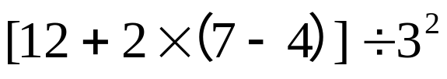
>> x=2:0.5:3.8
x =
2.0000 2.5000 3.0000 3.5000
2、命令行基础
（1）简单运算
例1 求
的值
解：在MATLAB指令窗中输入
>>(12+2*(7-4))/3^2
回车得结果
ans=
2

Slide 17
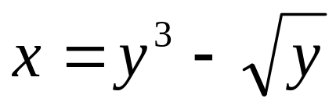
(2)MATLAB表达式的输入
MATLAB语句由表达式和变量组成，有两种常用的形式：
表达式 变量=表达式
表达式由变量名、运算符、字母和函数名组成，“=”为赋值符号，将其右边表达式运算的结果赋给左边。
例2 建立变量y使其值为3，并计算
时x的值。
解：在MATLAB指令窗中输入
>>y=3;
>>x=y^3-sqrt(y)
回车得结果
x=
25.2679

Slide 18
注意：
同一行若有多个表达式，则必须用分号或逗号隔开，若表达式后面跟分号，将不显示结果；
当不指定输出变量时，MATLAB将计算值赋给缺省变量ans(answer)；
当命令行有错误，MATLAB会用红色字体提示。
（3）利用单变量函数可计算系列函数值
例3 求cosx在x=3,5,7点的值
解 输入命令 ：
>>x=[3 5 7];
>>cos(x)
ans=
-0.9900 0.2837 0.7539

Slide 19
四、符号变量和符号表达式
MATLAB的强大之处不仅在于其强大的数值运算功能，而且也有其强大的符号运算功能；MATLAB的符号数学工具箱可完成几乎所有的符号运算功能，下面先介绍简单的符号运算。
用单引号来生成符号表达式
在MATLAB中，所有的字符串都用单引号来设定输入和输出，为此，符号表达式也可用单引号来生成。
例1
>> '3*x^3+5*x-1'
ans =
3*x^3+5*x-1 %用单引号定义符号表达式

Slide 20
2、用函数sym来创建单个符号型变量、符号表达式、符号方程。
例2
>>x=sym('m+n+i') %定义x为符号型变量
x =
m+n+i
3、用命令syms创建一个或多个符号变量、
符号表达式。
例3
>>syms x;
%定义一个符号变量，
>> f=2*x^3+6*x^2-1 %定义s为符号表达式
f =
2*x^3+6*x^2-1

Slide 21
4、多项式的运算
（1）函数conv支持多项式乘法
例4 求
解 输入命令 ：
>> a=[1 2 3 4];b=[1 4 9 16];
>> c=conv(a,b)
c =
1 6 20 50 75 84 64

Slide 22
(2)多项式加法
例5求
解 输入命令 ：
>>a=[1 2 3 4];b=[0 4 9 16];
>>d=a+b
d=
1 6 12 20
(3)多项式除法
在MATLAB中，由函数deconv完成多项式除法，格式为
[g,r]=deconv(c,b)
表示c除以b，给出商多项式g和余数r，若r是零，则b和g的乘积恰好是c.

Slide 23
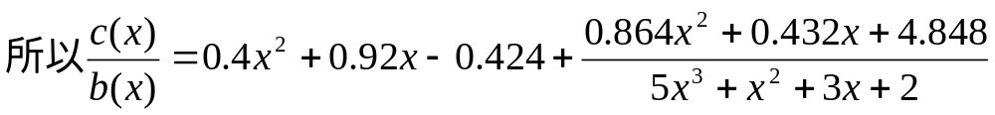
例6求
解 输入命令 ：
>> c=[2 5 0 4 1 4];b=[5 1 3 2];
>> [g,r]=deconv(c,b)
g =
0.4000 0.9200 -0.4240
r =
0 0 0 0.8640 0.4320 4.8480

Slide 24
(4)用函数roots求多项式的根
例8
解 输入命令 ：
>> a=[2 5 6 4 1 8];
>> h=roots(a)
h =
-1.7640
-0.8679 + 1.3394i
-0.8679 - 1.3394i
0.5000 + 0.8001i
0.5000 - 0.8001i

Slide 25
二 MATLAB在高等数学中的应用
2.1 实验目的
在研究与解决具体问题中，经常用到极限、导数、极值与最值等实际问题的应用及其基本运算，本实验的目的是学会用MATLAB软件进行高等数学中一些运算，包括求极限、导数与微分、函数的极值与最值等实际应用性问题。

Slide 26
2.2实验内容
1、 求函数极限
极限是高等数学的出发点，同时它也是微积分学的基础。在MATLAB中，求函数的极限由函数limit来完成，其调用格式为：
limit(f,x,a)：求表达式f当x趋于a的极限
limit(f,a)：对系统默认变量且该默认变量趋于a时表达式f的极限
limit(f)：对系统默认变量且该默认变量趋于零时表达式f的极限
limit(f,x,a,`right`)或limit(f,x,a,`left`)：求左右极限

Slide 27
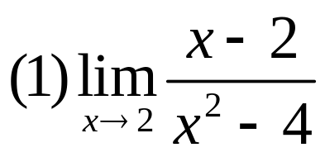
例1 求极限
解 输入命令 ：
>> syms x;
>> limit((x-2)/(x^2-4),x,2)
ans =
1/4

Slide 28
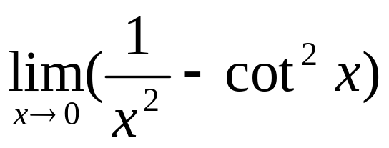
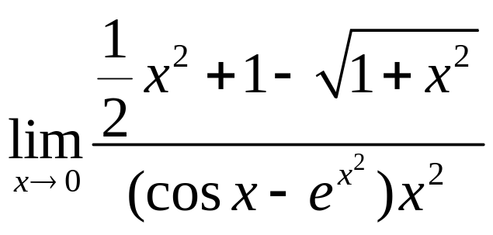
(2)
解 输入命令 ：
>> syms x;
>> limit((1/x^2-(cot(x))^2),0)
ans =
2/3
（3）
解 输入命令 ：
>> syms x;
>> limit((x^2/2+1-sqrt(1+x^2))/((cos(x)-exp(x^2))*x^2))
ans =
-1/12

Slide 29
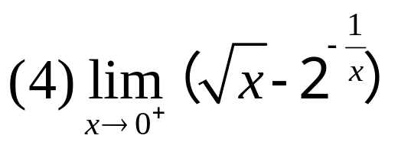
解 输入命令 ：
>> syms x;
>> limit((sqrt(x)-2^(-1/x)),x,0,'right')
ans =
0
2、求导运算
在MATLAB中，求函数的导数或微分由专门的函数diff来完成，其调用格式为：
diff(f)或diff(f,x):对变量x求一阶导函数，f为符号表达式；
diff(f,x,n): 对变量x求n阶导函数，f为符号表达式.

Slide 30
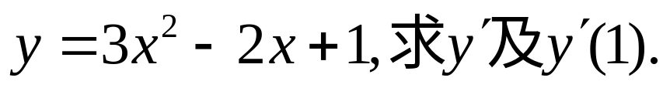
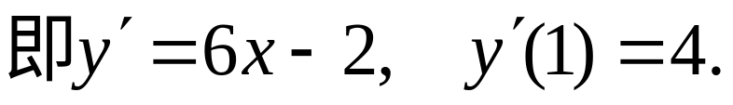
例2 求函数的导数
（1）
解 输入命令 ：
>> syms x;
>> y=3*x^2-2*x+1;
>> B=diff(y),x=1;B1=eval(B)
B =
6*x-2
B1 =
4

Slide 31
解 输入命令 ：
>> syms x;
>> A=[3*x^3+5*x+1,5*x^4-4];
>> diff(A,x,2)
ans =
[18*x, 60*x^2]
3、极值与最值运算
命令fminbnd可以用来找出一元函数在给定区间上的最小值和最小值点. 其具体调用格式为:
[x,fval] = fminbnd(fun,x1,x2)
x = fminbnd(fun,x1,x2)

Slide 32
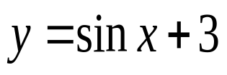

其中, 参数fun可以是一个函数的符号表达式, 也可以是一个函数句柄, x1和x2是函数的自变量x变化范围的下界和上界, x1<x2. 返回值x是fun在区间(x1,x2)内的最小值点, 返回值fval是fun在区间(x1,x2)内的最小值.
例3
求
在
上的最小值.
解: 输入下列命令:
>>f='sin(x)+3',
>>x=fminbnd(f,-2*pi,2*pi),
>>minvalue=sin(x)+3

Slide 33
则运行结果为:
f =
sin(x)+3
x =
-1.5708
minvalue =
2.0000
或者采用第二个调用格式, 直接输入
[x,minvalue]=fminbnd('sin(x)+3',-2*pi,2*pi)
其运行结果为:
x =
-1.5708
minvalue =
2.0000

Slide 34
显然, 如果要求一个函数在给定区间上的最大值,
只需在函数前面加一个负号, 再调用命令fminbnd, 然后对求得的最小值取相反数即可.
例4
求
在
上的最大值.
解: 输入下列命令:
>>[x,minvalue]=fminbnd('-(sin(x)+3)',-2*pi,2*pi),
>>maxvalue=-minvalue
则其运行结果为:
x =
1.5708
minvalue =
-4.0000
maxvalue =
4.0000

Slide 35
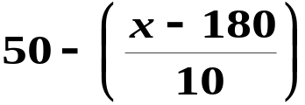


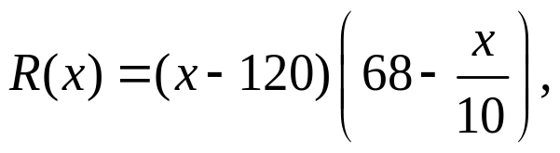

例 5
某房地产公司有50套公寓要出租，当租金定为每月180元时，公寓会全部租出去．当租金每月增加10元时，就有一套公寓租不出去，而租出去的房子每月需花费120元的整修维护费．试问房租定为多少可获得最大收入？
解
设房租为每月 元，
租出去的房子有 套，
每月总收入为
输入下列命令:
>>[x,minvalue]=fminbnd(‘-(x-120)*(68-x/10)',180,680),
>>maxvalue=-minvalue
则其运行结果为:
x =
400.0000
minvalue =
-7840
maxvalue =
7840

Slide 36




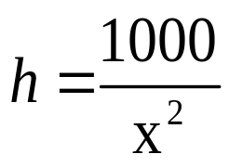

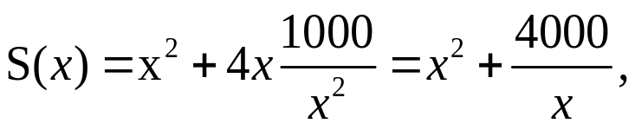
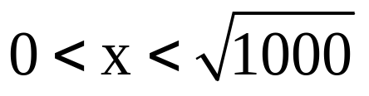
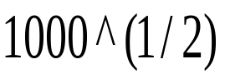
例 6
要造一个长方体无盖蓄水池,其容积为立方 米,底面为正方形.设底面与四壁所使用材料的单位造价相同,问底边 和高 ( )为多少米时,才能使所用材料费最省？
解
设底边长为 米，
则高为 米，
则表面积为
输入下列命令:
>>[x,minvalue]=fminbnd(‘x^2+4000/x',0, ),
>>h=1000/x^2
则其运行结果为:
x =
12.5992
minvalue =
476.2203
h=
6.2996

